Slide 1
Тема: Отношение художника к миру природы. Анималистический жанр. Цель: показать неразрывную связь человека и животного, сформировать понимание необходимости защищать и изучать природу, познакомить учащихся с анималистическим жанром искусства. Задача: Рассмотреть анималистический жанр как вид изо искусства и отношение человека и животного. Закрепить тему. Провести практическую работу. Материал: любые графические или живописные средства. Зрительный ряд: Е.И. Чарушин. Иллюстрации. Л. Дюрер. Носорог. Сфинкс. В. Серов. Иллюстрация к басне Крылова «Квартет». В. Ватагин. Пума.

Slide 2
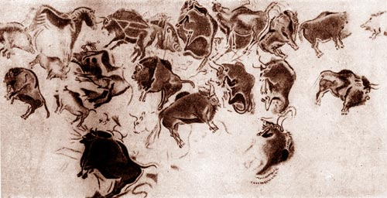
Роспись плафона большого зала в пещере Альтамира Испания

Slide 3
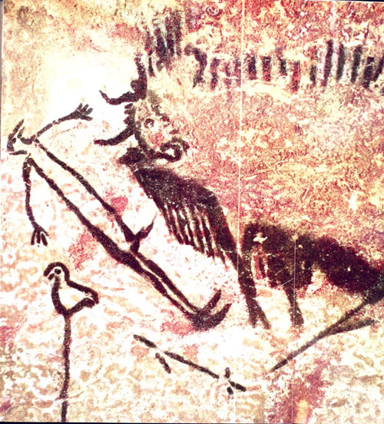
Пещера Ласко, Дордонь, Франция

Slide 4
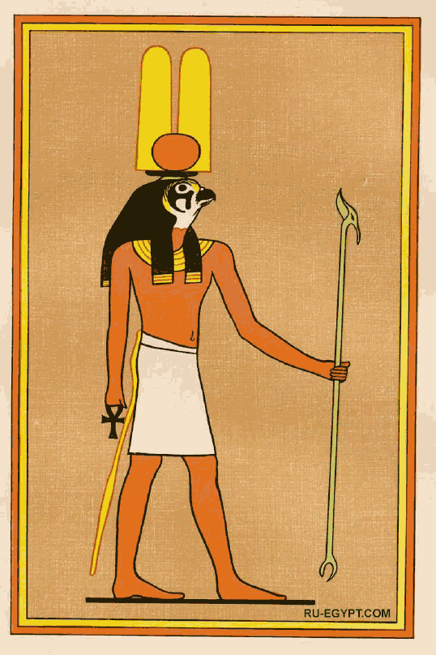
Древнеегипетские изображения богов.

Slide 5
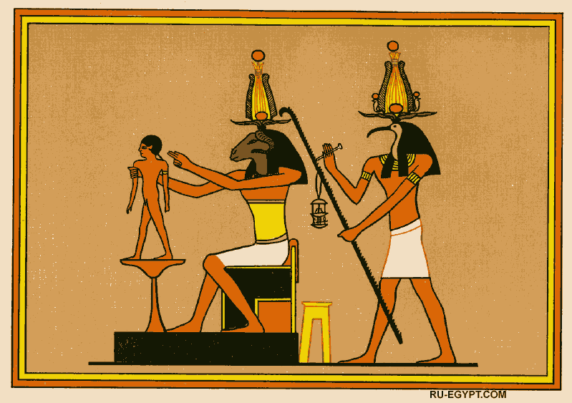

Slide 6
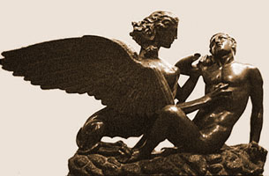
Сфинкс. Античная статуя. Олицетворение единства животного и человека.

Slide 7
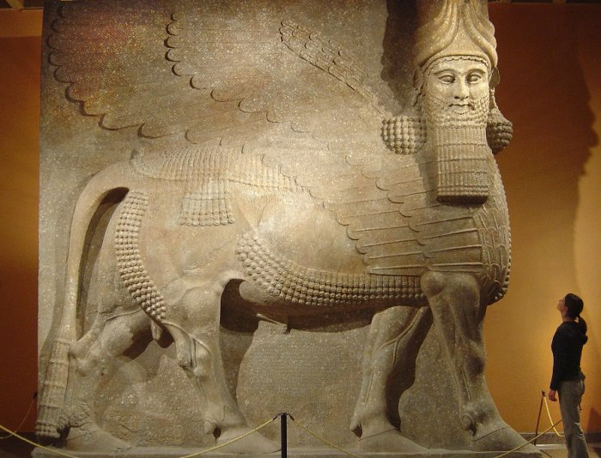
Крылатый бык в ассирийской культуре.

Slide 8
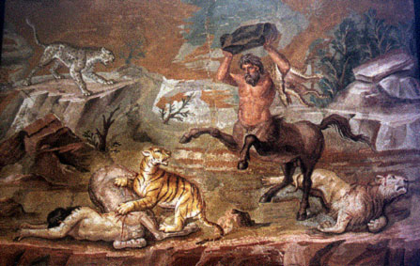
Битва кентавра с хищниками.

Slide 9
Анимали́зм (от лат. animal — животное) — жанр изобразительного искусства, основным объектом которого являются животные.

Slide 10
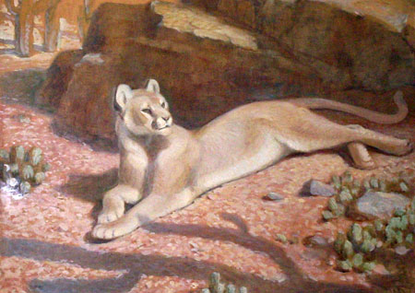
В. Ватагин. «Пума Патагонии». Масло. 1924.

Slide 11
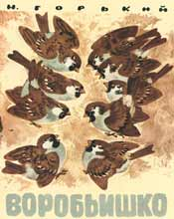
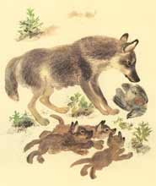
В иллюстрациях Е И. Чарушина, художника-анималиста, мир зверей раскрыт в ярких образах, с большой теплотой и гуманностью.

Slide 12
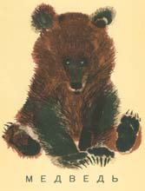
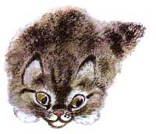
У него свои приемы передачи формы, цвета и фактуры. Его герои реалистичны, и сказочны одновременно.

Slide 13
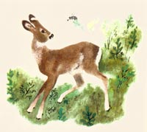
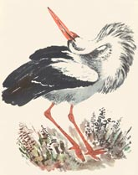
Он стремится лаконичными средствами выразить характер каждого зверя, передать радость общения с живым.

Slide 14
Анимализм связан не только с изобразительным искусством, но и с литературой. Очень часто мы видим в образах животных конкретные черты человека, которые либо восхваляются, либо обличаются автором.

Slide 15
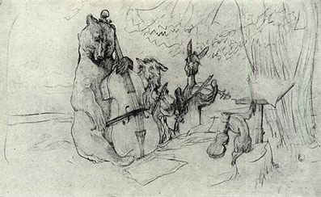
Валентин Серов придал героям – животным черты, свойственные людям.

